Slide 1

Novinky v
DMVS/DTM
Jiří Formánek
26. 11. 2025

Slide 2
Čeká nás rok plný změn …
Implementace JVF DTM 1.5
KRS DMVS/DTM nahrazena ŘV DMVS/DTM
Novela prováděcí vyhlášky č. 393/2020 Sb.
úprava výdeje dat od 1.1.2026
GIA/PSPI

Slide 3
JVF DTM 1.5
Dokumentace k JVF DTM 1.5 byla publikována 3.10.2025
Součástí dokumentace je nový datový model YAML.
Obsah JVF DTM 1.5 je popsán v dokumentu Přehled změn JVF DTM ve verzi 1.5.0
Na základě zpětné vazby od uživatelů bude publikována verze JVF DTM 1.5.0.01, která bude obsahovat formální opravy a překlepy.

Slide 4
JVF DTM 1.5
Mezi hlavní změny JVF DTM 1.5 patří:
  přesnější specifikace společných atributů objektů a atributů doprovodných informací,
  doplnění příznaku GIA,
  nové objekty PSPI,
  zrušení příznaku KI a přibližných zákresů,
  integrace chybového protokolu do JVF DTM.

Slide 5
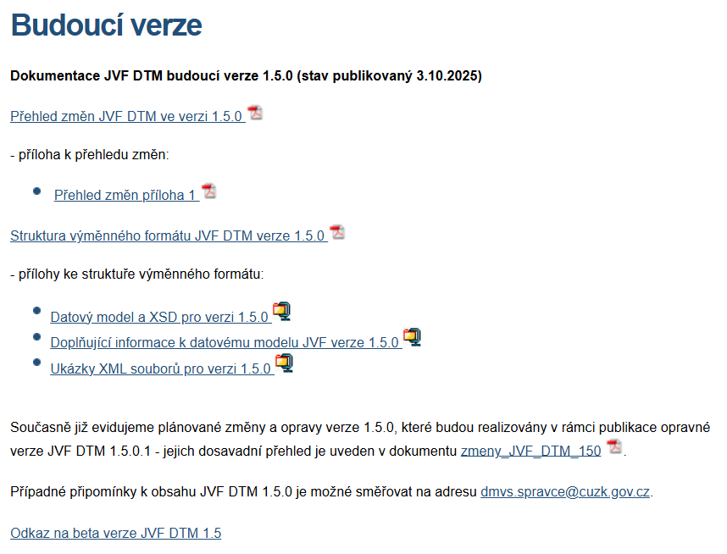

JVF DTM 1.5

Slide 6
ČÚZK jako gesční orgán
KRS DMVS/DTM vznikla při RVIS dne 3.2.2020 jako pracovní skupina Výboru pro digitalizaci stavebnictví a územního plánování.
Proběhlo 50 jednání a činnost byla ukončena k 30.9.2025, projednáno a vzato na vědomí na jednání RVIS 14.10.2025.
S účinností od 1. 10. 2025 Zeměměřický zákon nově stanovuje gesci ČÚZK k řízení, kontrole a metodickému sjednocování výkonu působnosti krajských úřadů v oblasti správy digitálních technických map.
Kontrola výkonu přenesené působnosti (období 2026-2028).

Slide 7
ČÚZK jako gesční orgán
ČÚZK rozhodl o vzniku:
  Řídícího výboru (ŘV DMVS/DTM),
  Architektonického a změnového výbor (AZV DMVS/DTM),
  a pokračování fungování Metodické pracovní skupiny (MPS).
  První hybridní jednání ŘV DMVS/DTM proběhlo 31.10.2025 v sídle ČÚZK, další je naplánováno na 12.12.2025.
  Jednání ŘV DMVS/DTM se účastní zástupci ČÚZK, krajů, ŘSD, SŽ, dodavatelů, ČKZ a případných pozvaných hostů.

Slide 8
Novela vyhlášky č. 393/2020 Sb.
ČÚZK rozeslal v polovině října 2025 vypořádání připomínek z meziresortního připomínkového řízení k novele prováděcí vyhlášky.
V současné době probíhá finalizace vypořádání s připomínkujícími subjekty (MPO, MV, GŘ HZS, HK, SPaD ČR, MD).
Účinnost vyhlášky č. 393/2020 Sb. je plánována k termínu 1. 7. 2026.

Slide 9
Novela vyhlášky č. 393/2020 Sb.
Novela prováděcí vyhlášky řeší především následující oblasti:
reakce na novelu zákona o zeměměřictví provedenou adaptačním zákonem o gigabitové infrastruktuře (GIA) a zákonem o správě informací o stavbě a vystavěném prostředí (BIM).
implementace nových povinností vyplývajících z nařízení Evropského parlamentu a Rady (EU) 2024/1309 o gigabitové infrastruktuře (GIA).
potřeba doplnit a zpřesnit obsah DTM krajů na základě zkušeností z jejich vytváření a provozu.

Slide 10
Novela vyhlášky č. 393/2020 Sb.
Přepracování režimu kritické infrastruktury
  dosavadní režim se v praxi neosvědčil; návaznost na novelu zákona (§ 4b odst. 10).
  ruší se dosavadní specifický režim vedení KI v DTM
  nově budou údaje poskytovány ve stejném režimu jako neveřejná část DTM.
Vedení údaje o budoucích stavebnících (noví editoři)
Vedení údajů o plánovaných stavebních pracích o dopravní a technické infrastruktuře (PSPI).
  údaje budou vedeny v neveřejné části DTM.

Slide 11
Novela vyhlášky č. 393/2020 Sb.
Přesnost výškových údajů u podzemních staveb
  možnost vést výšku s nižší přesností, pokud stavba provedena bezvýkopově či v odůvodněných případech (§ 3 odst. 6)
  reakce na nemožnost dosáhnout třetí třídy přesnosti
Doplnění metod pořizování geodetických údajů
  doplněny metody geodetického měření (GNSS, další zpřesnění)
  cílem je sladění s praxí editorů.
Úpravy obsahu přílohy č. 1
  změny v typech objektů, jejich vlastnostech a geometrických reprezentacích.

Slide 12
Novela vyhlášky č. 393/2020 Sb.
Úprava poskytování údajů v § 7
Přehledná přeformulace celého ustanovení o poskytování údajů:
  Veřejná část: poskytování všem formou aplikace, WMS/WFS i stahovacích služeb (ZPS, DI).
  TI ve veřejné části: stahovací služby jen oprávněným.
  Neveřejná část:
    prohlížecí služby – pouze OVM,
    stahovací služby – dle zákona, bez žádosti: OVM, editoři, vlastníci nemovitostí, AZI, operátoři EK.

Slide 13
Výdeje dat od 1.1.2026
Novelou zákona č. 200/1994 Sb. dochází od 1.1.2026 ke změně poskytování dat z krajských DTM.
Technická infrastruktura bude poskytována jako společná datové sada, které budou zahrnovat jak veřejná, tak i neveřejná data.
Datové balíčky TI budou v IS DMVS zpřístupněny výhradně v režimu neveřejných dat formou předpřipravených datových sad a ad-hoc výdeje.

Slide 14
Výdeje dat od 1.1.2026
Oprávněnými subjekty pro výdej dat TI jsou:
  orgány veřejné správy (OVM),
  vlastníci, správci a provozovatelé DTI,
  žadatelé z registru žadatelů (pokud prokáží oprávnění),
  operátoři elektronických komunikací (nová skupina příjemců dat),
  vlastníci dotčených nemovitostí (nová skupina příjemců dat pouze pro ad-hoc výdej),
  AZI v rozsahu nezbytném pro tuto činnost (nová skupina příjemců dat pouze pro ad-hoc výdej).

Slide 15
Výdeje dat od 1.1.2026
Nově budou data o dopravní infrastruktuře poskytována v režimu otevřených dat, tj. bez omezení a bez nutnosti oprávnění, obdobně jako data základní prostorové situace (ZPS).
Stejně tak nově budou poskytovaná data o plánovaných stavebních pracích infrastruktury (PSPI) v režimu neveřejných dat formou předpřipravených datových sad a ad-hoc výdejů.

Slide 16
Výdeje dat od 1.1.2026
Oprávněnými subjekty pro výdej dat PSPI jsou:
  orgány veřejné správy (OVM),
  vlastníci, správci a provozovatelé DTI (pouze pro data PSPI financovaných zcela nebo částečně z veřejných zdrojů),
  žadatelé z registru žadatelů,
  operátoři elektronických komunikací (nová skupina příjemců dat),
  vlastníci dotčených nemovitostí (nová skupina příjemců dat pouze pro ad-hoc výdej),
  AZI v rozsahu nezbytném pro tuto činnost (nová skupina příjemců dat pouze pro ad-hoc výdej).

Slide 17
GIA/PSPI
Nařízení EU o gigabitové infrastruktuře č. 2024/1309 ze dne 29. 4. 2024.
Cílem je snížení nákladů operátorů na výstavbu sítí s velmi vysokou kapacitou (VHCN):
  využitím existující pasivní infrastruktury (datové zdroje DMVS/DTM a ZABAGED),
  koordinací plánovaných stavebních prací.
Adaptační zákon o opatřeních ke snížení nákladů na zavádění sítí s velmi vysokou kapacitou je v gesci MPO.
  adaptační zákon novelizuje i zákon č. 200/1994 Sb.

Slide 18
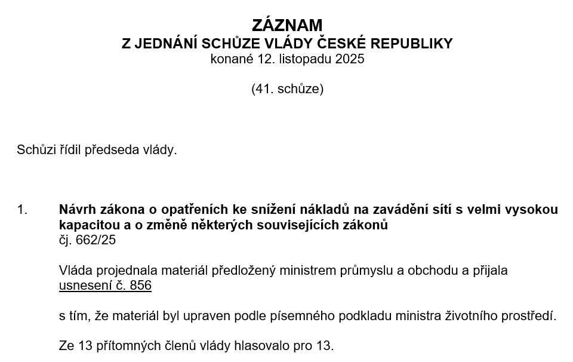
GIA/PSPI

Slide 19
GIA/PSPI
Plánované stavby infrastruktury (nová skupina objektů)
  silniční doprava
  drážní doprava
  vodní doprava
  letecká doprava
  stavba pro pěší
  cyklistická doprava
  terminál kombinované dopravy
  elektrická síť
  elektronická komunikace
  plynovod
  vodovod
  kanalizace
  produktovod
  teplovod
  odpadové hospodářství
  protipovodňové opatření
  přivaděč povrchových vod
  sdílená stavba TI
  veřejné prostranství
  jiná stavba DI
  jiná stavba TI

Slide 20
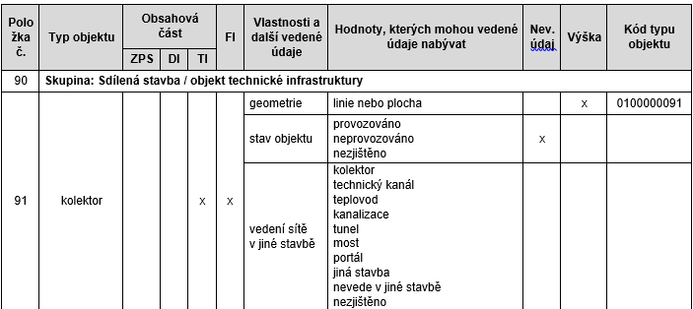

Slide 21
GIA/PSPI
ČÚZK připravuje v IS DMVS centralizované technické řešení pro GIA/PSPI, včetně synchronizace dat do IS DTM.
Editace objektů GIA/PSPI:
  prostřednictvím WS,
  portálu DMVS (interaktivně nebo JVF).
V IS DMVS vznikne nový registr budoucích stavebníků.
Povinností budoucího stavebníka je poskytovat data o PSPI. Metodika je na MPO!

Slide 22
GIA
11/2024
Registr budoucích stavebníků v IS DMVS
4/2025
Editační služby PSPI
7/2025
Datový model
11/2025
Územní vymezení PSPI
12/2025
Výdeje dat a WFS
4/2026
Kreslítko PSPI + editor JVF
7/2026
Nasazení JVF DTM 1.5 na PROD
???/2026
Spuštění pilotního provozu PSPI

Slide 23

Děkuji za pozornost.
Ing. Jiří Formánek
jiri.formanek@cuzk.gov.cz

